Slide 1
Муниципальное казенное дошкольное образовательное учреждение детский сад «Северяночка» Тазовский район
Психолого-педагогическая работа консультативного пункта в условиях кочевого образа жизни
Матвиенко Наталья Александровна
Заведующий МКДОУ детский сад «Северяночка»
2020

Slide 2
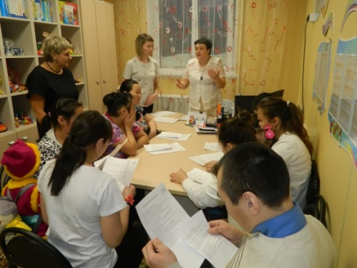
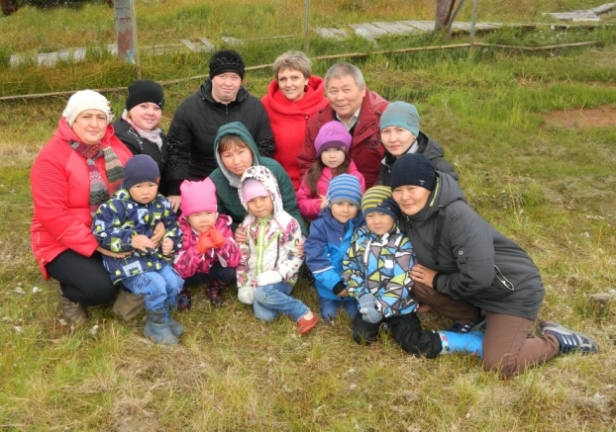
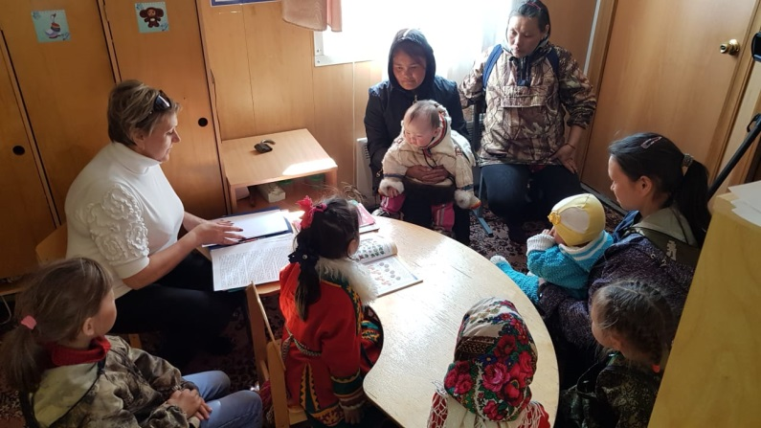
Региональная площадка
по реализации инновационного проекта
«Психолого-педагогическое сопровождение родителей (законных представителей) по организации предшкольной подготовки детей в условиях кочевья»
Сроки реализации проекта: январь 2019-январь 2020
Проект позволяет:
максимально учесть потребности детей из числа коренных малочисленных народов Севера;
повысить педагогическую компетентность родителей;
обеспечить равные стартовые возможности при поступлении в школу.

Slide 3
Цель и задачи инновационного проекта
диагностика проблемных зон в развитии детей
разработка и реализация программы консультационного пункта
Обеспечение преемственности семейного и общественного воспитания через организацию предшкольной подготовки детей из семей, ведущих традиционный образ жизни.
разработка кейсов для родителей, содержащих информационные и методические материалы
взаимодействие с организациями социальной и медицинской поддержки детей и родителей

Slide 4
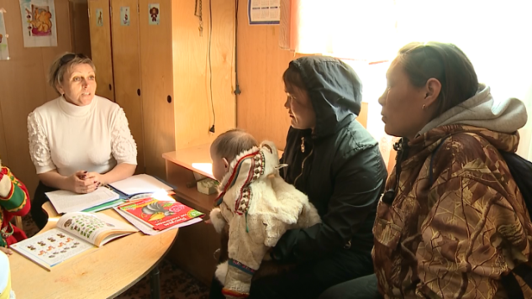
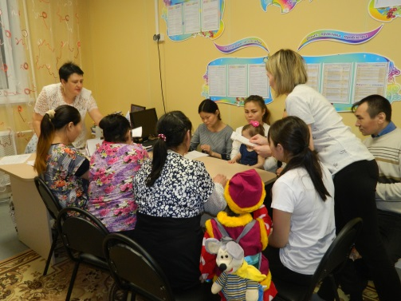
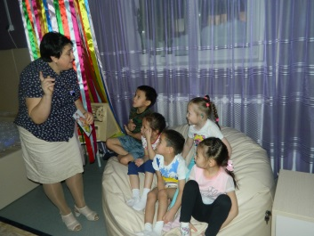
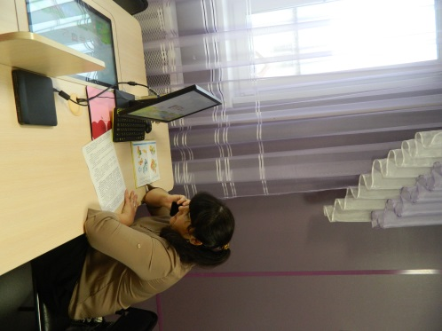
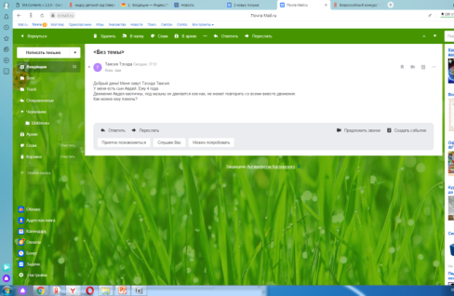
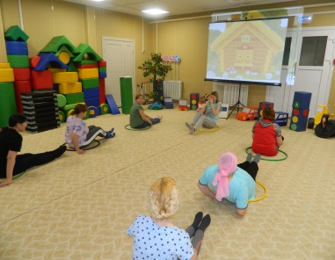
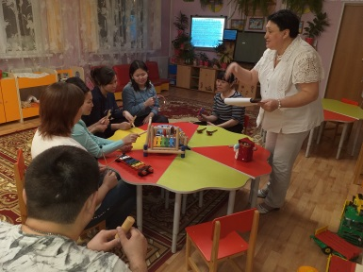
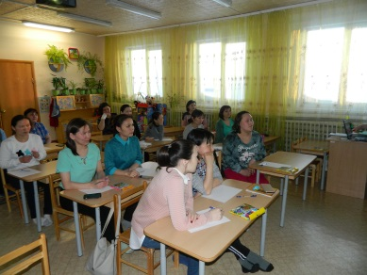
Формы сопровождения
Диагностические мероприятия
Консультации на базе факторий Гыданской тундры
Консультации на базе МКДОУ детский сад «Северяночка»
Дистанционные консультации по Skype
Дистанционные консультации по e-mail
Дистанционные консультации по телефону
Семинары-практикумы
Мастер-классы
Деловые игры
Деловые игры
А также: телефон доверия, родительская почта, детско-родительские гостиные и т.п.

Slide 5
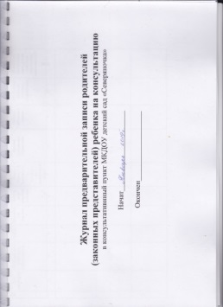
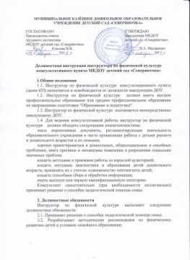
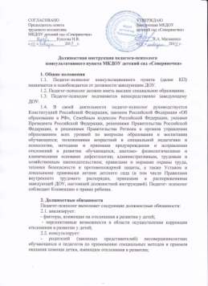
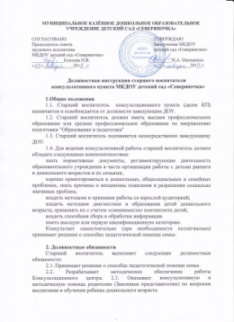
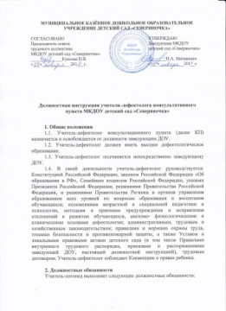
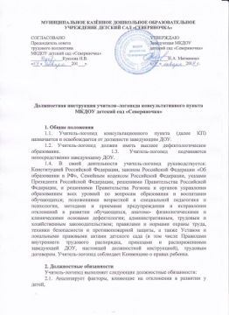
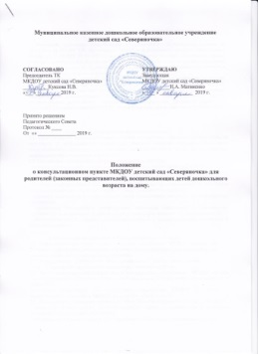
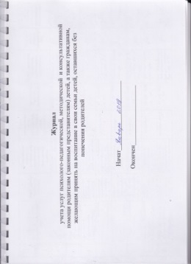
Нормативная документация
Разработаны:
Программа Консультативного пункта;
Мониторинг развития школьно-значимых функций у дошкольников, не посещающих ДОУ;
Положение о Консультативном пункте;
Должностные инструкции специалистов КП;
График работы специалистов КП;
Анкета для оформления запроса родителей в КП;
Журнал предварительной записи звонков родителей на консультацию
Журнал учета психолого-педагогической, методической и консультативной помощи родителям;
Опросник для оценки качества услуг психолого-педагогической, методической и консультационной помощи.

Slide 6
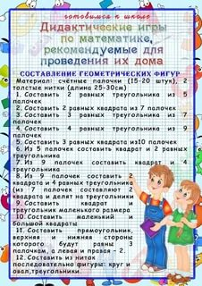
Полезная информация
Разработаны:
Консультации для родителей:
* Фонематический слух – основа правильной речи;
* Что могут сделать родители, чтобы обеспечить готовность ребенка к школе;
* Что нужно помнить при обучении ребенка грамоте;
* Чем занять ребенка дома;
* Развитие речи детей в семье»;
* Влияние семейного воспитания на психическое развитие ребенка;
* Здоровье ребенка в Ваших руках;
* С песенкой по лесенке или зачем нужна музыка ребёнку;
* Кризис трех лет или как устанавливать запреты;
* Как развивать способность детей к общению и взаимодействию и т.д.
Памятки для родителей:
* Воспитываем детей опрятными и аккуратными;
* Не навреди… Взаимоотношения в семье;
* Как развивать мелкую моторику;
* Методы самообладания для взрослых;
* Игровые способы решения детских конфликтов и т.д.

Slide 7
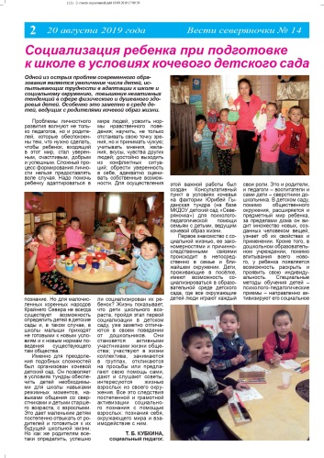
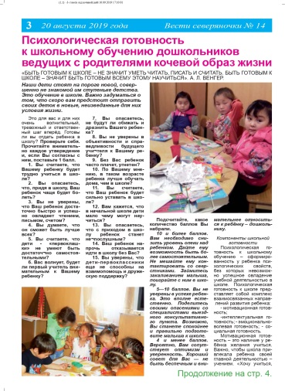
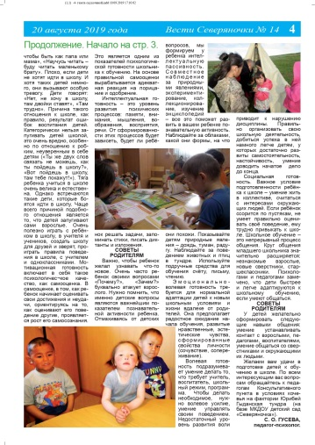
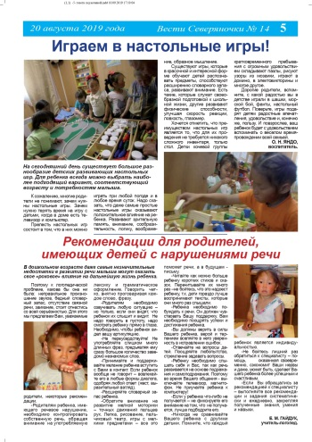
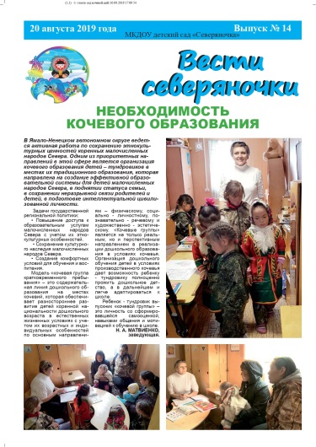
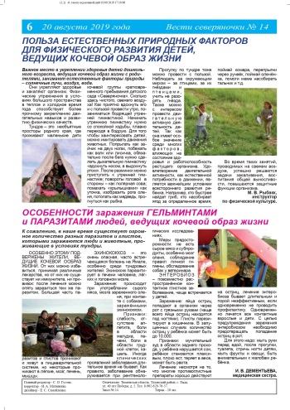
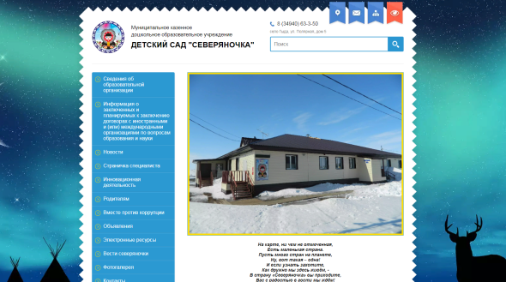
«Вести северяночки»
Газета является эффективной формой взаимодействия ДОУ и семьи, т.к.:
Содержание газеты обеспечивает психолого-педагогическое информирование родителей (законных представителей) о развитии детей;
В газете публикуется описание возникающих педагогических ситуаций и их анализ;
Каждый номер содержит рекомендации специалистов КП;
Через газету родители делятся своим опыте семейного воспитания.

Slide 8
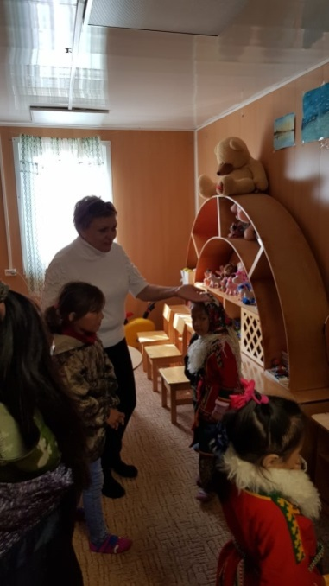
Формы оказания методической, диагностической, консультационной помощи
Консультативная индивидуальная
Консультативная подгрупповая
Методическая подгрупповая
Консультативная групповая
Диагностическая подгрупповая

Slide 9
Количество общений к специалистам
консультационного пункта

Slide 10
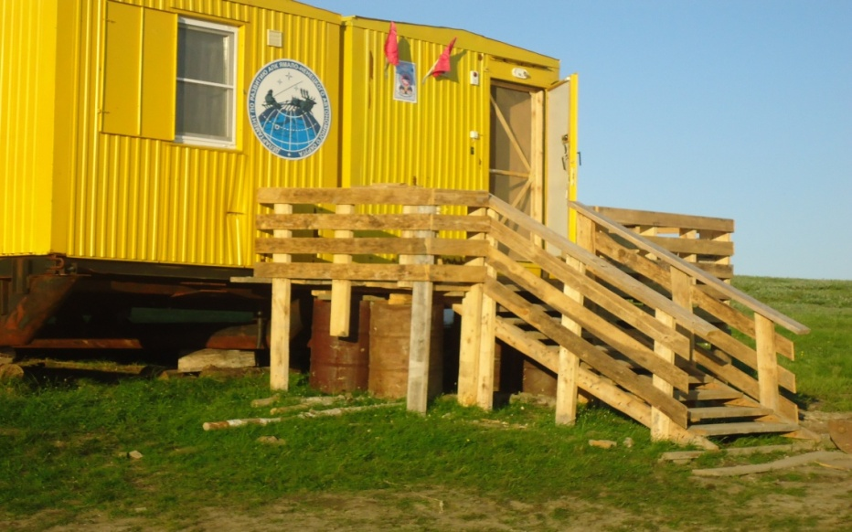
СТРУКТУРНОЕ ПОДРАЗДЕЛЕНИЕ МКДОУ детский сад «Северяночка»
Кочевая группа кратковременного пребывания. Фактория Юрибей.
Дата открытия 21.12.2015 г.
68⁰40,, северной широты
71⁰63,, восточной долготы

Slide 11
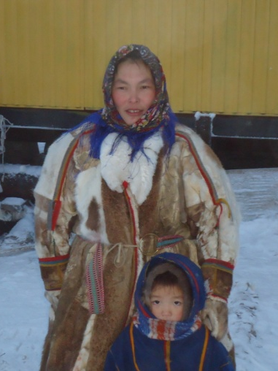
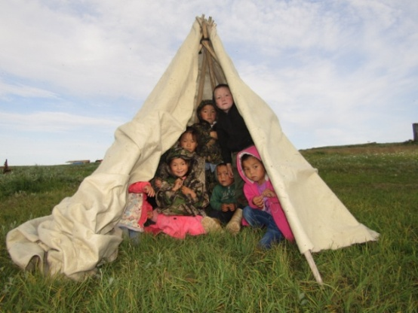
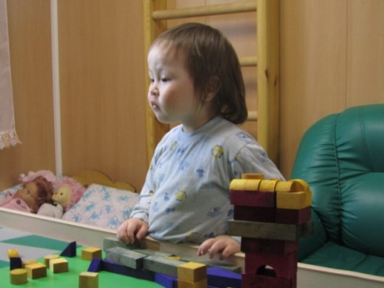
Бланк обращения
Мой сын Артем, 4 года, плохо вечером засыпает, устраивает истерики, разбрасывает вещи. Что делать?
Т. Яндо

Slide 12
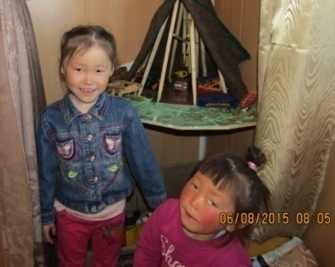
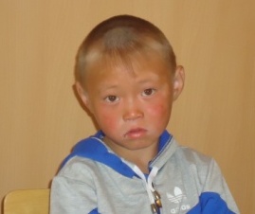
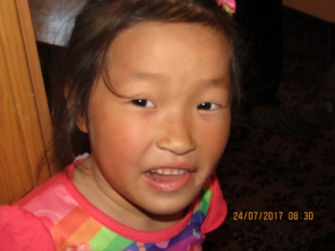
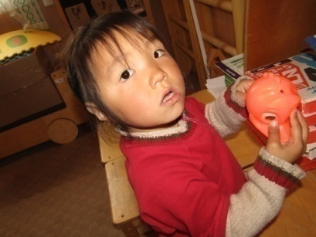
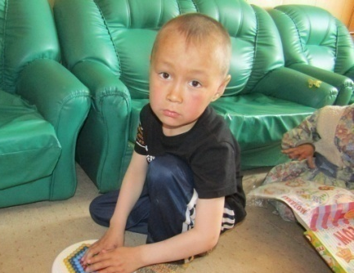
«Волшебная посылка»
Раздаточный материал, который специалисты КП привозят с собой на фактории или передают родителям

Slide 13
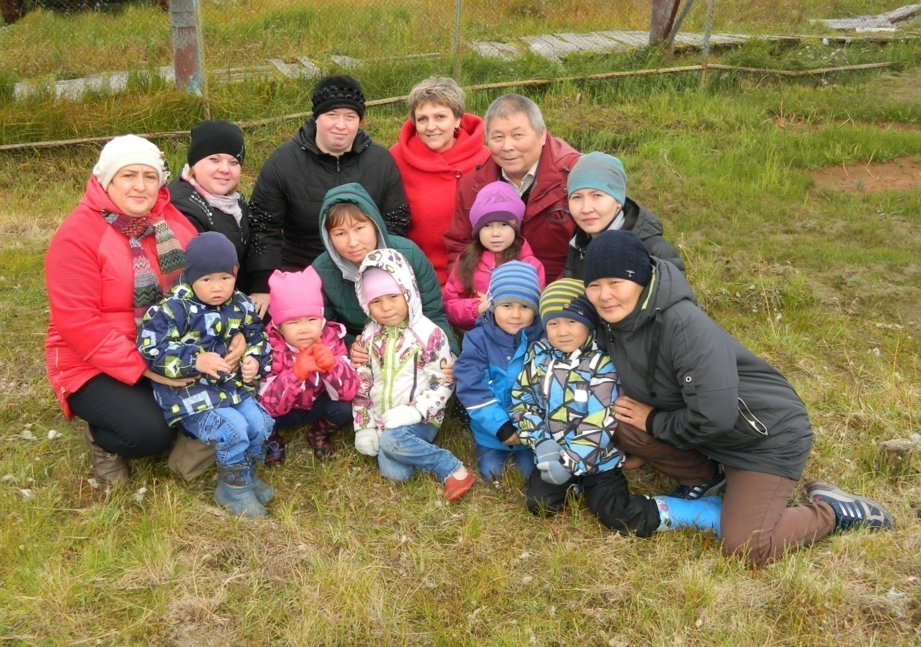
ул. Полярная, д. 5, с. Гыда, Тазовский район,
Ямало-Ненецкий автономный округ,
629372 тел./факс (34940) 6 33 50,
E-mail:mdoydss@mail.ru,
Skype: dss Severyanochka WhatsApp, Viber: +79003956440

